Slide 1
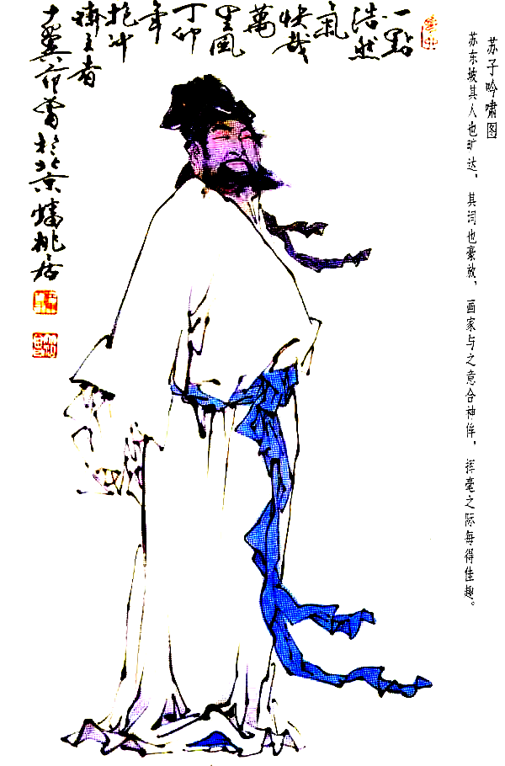
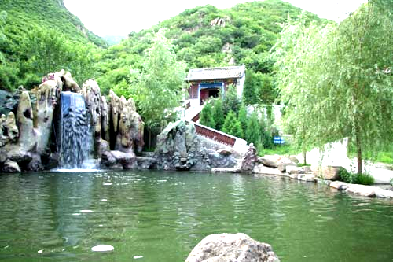
游沙湖

Slide 2
定 风 波 苏 东 坡
三月七日沙湖道中遇雨，雨具先去，同行皆狼狈，余独不觉。已而遂晴，故作此词。
莫听穿林打叶声，何妨吟啸且徐行。
竹杖芒鞋轻胜马，谁怕？ 一蓑烟雨任平生。
料峭春风吹酒醒， 微冷， 山头斜照却相迎。
回首向来萧瑟处，归去，也无风雨也无晴。

Slide 3
白潭湖又名白圹湖，古名沙湖。位于黄州东南约10公里(以前离黄州30公里)，水面4000余亩，水源与长江相通。

Slide 4
对散文格调的把握
读其文而想见其为人
独特的选材内容 叙写角度
作者独特的人生经验和深刻体会，
作者的感情基调和思想倾向、精神境界
吕淑湘说苏轼此文 "不刻意为文，遇有可记，随笔写去"，"或直抒所怀，或因事见理，处处有一东坡，其为人，其哲学，皆豁然呈现。"

Slide 5
文章第一部分写什么？是怎么写的？
第一部分写人，写庞安常的“异 ”。用的字极少，但抓住了人物的特点，使人物个性极为鲜明。
庞安常字时安，湖北蕲水人，儿时读书过目不忘，博物通古今。及长，耳聋，自学研习中医，尤善针灸，救人无数，为乡里口碑。
苏轼在另一篇文章写到：“予来黄州，邻邑人庞安常者，亦以医闻，其术大类骧(名医，蜀人单骧)，而加之以针术，绝妙。然患聋，自不能愈，而愈人之病如神。此古人所以寄论于目睫也耶?骧、安常皆不以贿谢为急，又颇博物通古今，此所以过人也。元丰五年三月，予偶患左手肿，安常一针而愈，聊为记之。”
这样一“异人”，可记的事迹行状必然很多，而作者却善于抓住他的特点，选取一二典型事例点化成文，只突出他"以眼为耳"的"异"。

Slide 6
作者写庞安常只是为了突出庞安常的个性特点吗？
从作者文中“戏”言可以看到，作者写庞安常，其实也是在写作者自己。

Slide 7
苏轼在第一部分中写了自己的什么？是怎样写自己的？
异
和庞安常进行类比
1、庞安常以眼为耳 苏轼以手为口——都是一代异人
2、庞安常“颍悟绝人”却隐居乡间，只能作一村医 苏轼曾被仁宗皇帝夸赞为替儿孙寻得的“相才” ，又诗文绝世，却一生不幸，贬居僻远——拥有相同的境遇

Slide 8
第二部分写游沙湖，主要写了沙湖的什么？写游玩沙湖的内容为什么写得那么少？
第二部分的重点是进一步抒发第一部分已经抒发的感情，使自己从容自信、旷达乐观、超然洒脱的人生情怀表现得更加充分。

Slide 9
第二部分运用了哪两个典故？这两个典故的作用是什么？
1、谁道人生无再少？君看流水尚能西：《乐府·相和歌辞·长歌行》：“百川东到海，何时复西归？少壮不努力，老大徒伤悲。”——《乐府》认为过去的就过去了，就永远不可能再回来了，情绪消沉低落 ；苏轼认为过去的还有可能回来，老年人还可以回到少年时代（老夫聊发少年狂）。基调积极乐观，蕴蓄着一种催人向上的人生哲理，表现了作者对美好生活前途的憧憬和对高尚精神境界的追求。

Slide 10
2、休将白发唱黄鸡：白居易《醉歌示妓人商玲珑》诗：“谁道使君不解歌，听唱黄鸡与白日。黄鸡催晓丑时鸣，白日催年酉前没。腰间红绶系未稳，镜里朱颜看已失。”白诗借“黄鸡催晓”叹时光易逝，人生易老；而苏轼却奉劝大家“休将白发唱黄鸡！"这是一种多么从容自信、旷达乐观的人生情怀！
反其意而用之

Slide 11
从苏轼的这篇文章中，我们可以看出苏轼当时怎样的思想感情？
这时的苏轼已在黄州东坡筹划造屋开荒，安于“识字耕田夫”的生活，疾病亦已痊愈，因此与庞安常同游清泉寺，心情特别开朗。当他看到王羲之的洗笔泉，又看到兰溪“溪水西流”，便领悟到了一种新的哲理，产生了一种新的意境，对人生萌动了一种积极美好的向往和追求。这种向往和追求鲜明地体现在他随口唱出的《浣溪沙》一词中。
因此苏轼在写这篇文章时心情是开朗诙谐、活泼风趣、乐观豁达的。

